Slide 1
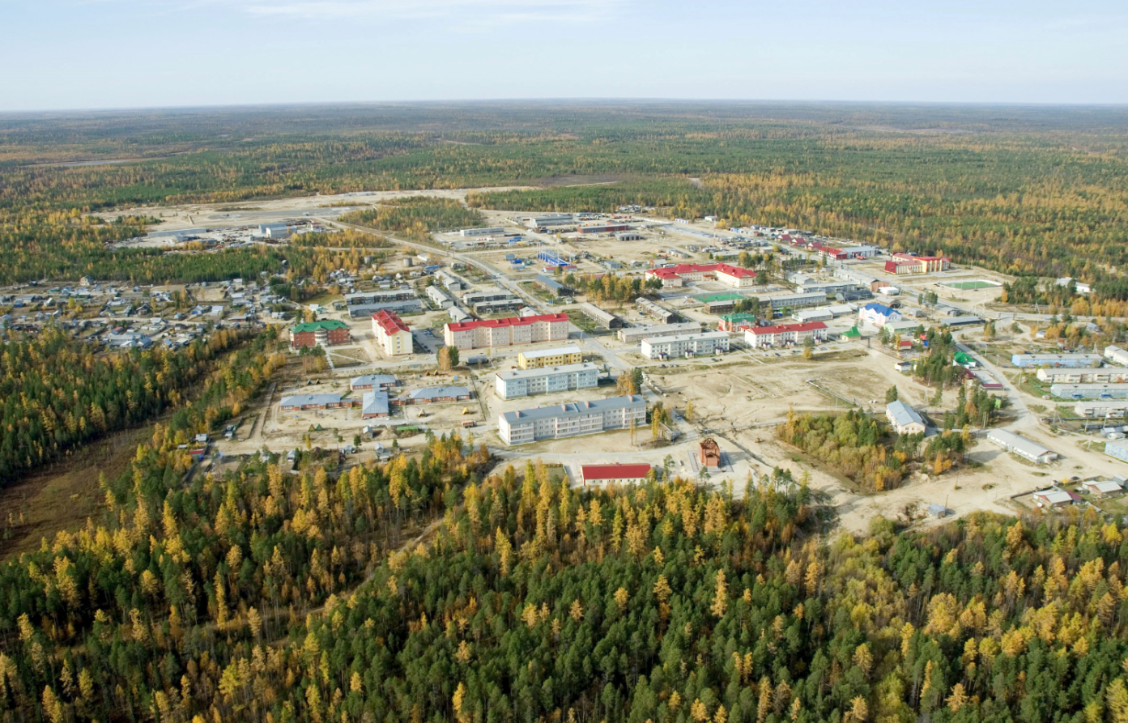
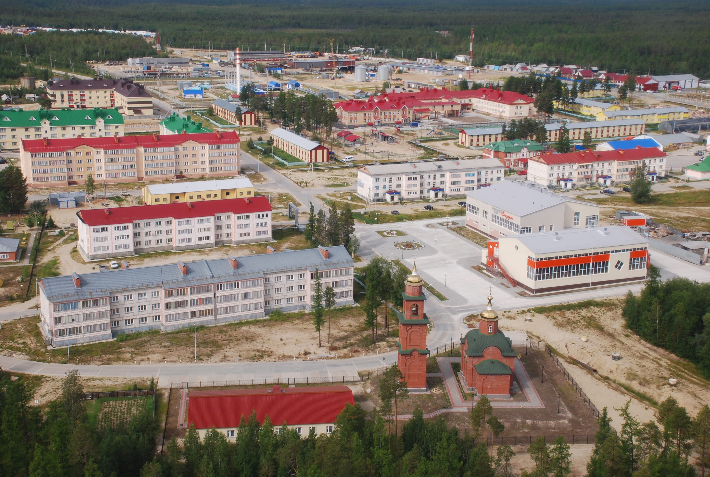
Сельское поселение Сорум Белоярский район Ханты-Мансийский автономный округ-Югра ______________________________________________
Информация по решению об исполнении бюджета поселения за 2015 год

Slide 2
Сельское поселение Сорум Белоярский район Ханты-Мансийский автономный округ-Югра ______________________________________________
Формирование и исполнение бюджета сельского поселения Сорум (далее по тексту – бюджет поселения) осуществлялось в соответствии с Бюджетным кодексом Российской Федерации от 31 июля 1998 года № 145-ФЗ, приказом Министерства финансов Российской Федерации от 21 декабря 2012 года № 171 н «Об утверждении Указаний о порядке применения бюджетной классификации Российской Федерации на 2015 год и на плановый период 2016 и 2017 годов», Положением об отдельных вопросах организации и осуществления бюджетного процесса в сельском поселении Сорум, утвержденным решением Совета депутатов сельского поселения Сорум от 25 ноября 2008 года № 24.
Финансирование расходов бюджета поселения осуществлялось в 2015 году в соответствии с решением Совета депутатов сельского поселения Сорум от 10 декабря 2014 года № 37 «О бюджете сельского поселения Сорум на 2015 год и плановый период 2016 и 2017 годов».
Формирование объема и структуры расходов бюджета поселения на очередной финансовый год и плановый период осуществлялось с учетом положений Бюджетного Послания Президента Российской Федерации Федеральному Собранию от 28 июня 2013 года «О бюджетной политике в 2013 – 2015 годах» и поручений Губернатора Ханты-Мансийского автономного округа – Югры.

Slide 3
Сельское поселение Сорум Белоярский район Ханты-Мансийский автономный округ-Югра ______________________________________________
В качестве основных приоритетов бюджетных расходов определено безусловное выполнение социальных обязательств:
выплата заработной платы работникам бюджетной сферы;
повышение качества жизни населения;
реализация мер, направленных на стабилизацию ситуации на рынке труда;
предоставление в полном объеме населению поселения качественных услуг культуры;
совершенствование правового положения муниципальных учреждений социальной сферы;
проведение мероприятий, направленных на модернизацию и технологическое развитие экономики поселения, повышение ее энергетической эффективности.

Slide 4
Сельское поселение Сорум Белоярский район Ханты-Мансийский автономный округ-Югра ______________________________________________
Доходы - 23 244,4 тыс. рублей
Расходы – 20 986,4 тыс. рублей
Профицит – 2 258,0 тыс. рублей

Slide 5
Сельское поселение Сорум Белоярский район Ханты-Мансийский автономный округ-Югра ______________________________________________

Slide 6
Сельское поселение Сорум Белоярский район Ханты-Мансийский автономный округ-Югра ______________________________________________

Slide 7
Сельское поселение Сорум Белоярский район Ханты-Мансийский автономный округ-Югра ______________________________________________

Slide 8
Сельское поселение Сорум Белоярский район Ханты-Мансийский автономный округ-Югра ______________________________________________

Slide 9
Сельское поселение Сорум Белоярский район Ханты-Мансийский автономный округ-Югра ______________________________________________

Slide 10
Сельское поселение Сорум Белоярский район Ханты-Мансийский автономный округ-Югра ______________________________________________

